Slide 1
Осуществление государственного контроля (надзора) за подъемными сооружениями, применяемыми на ОПО, и в области безопасного использования и содержания лифтов на территории Новгородской области по итогам 2023 года. Новое в законодательстве.
ДОКЛАДЧИК: ЧЕРЕПАНОВА ОКСАНА СЕРГЕЕВНА

Slide 2
ФЕДЕРАЛЬНЫЙ ГОСУДАРСТВЕННЫЙ НАДЗОР И КОНТРОЛЬ
отдела промышленной безопасности по Новгородской области
объекты химической промышленности
Отдел промышленной безопасности осуществляет
контроль(надзор)
объекты нефтехимической и нефтеперерабатывающей промышленности
транспортирование опасных веществ
объекты
газораспределения и газопотребления
оборудование,
работающим под давлением
подъемные сооружения
безопасное использование и содержания лифтов, подъемных платформ для инвалидов, пассажирских конвейеров (движущихся пешеходных дорожек), эскалаторов
2

Slide 3
ОПАСНЫЕ ПРОИЗВОДСТВЕННЫЕ ОБЪЕКТЫ на территории Новгородской области
Виды объектов | I класс | II класс | III класс | IV класс | Всего
Подъемные сооружения | 0 | 0 | 0 | 188 | 188
3

Slide 4
ПОКАЗАТЕЛИ НАДЗОРНОЙ ДЕЯТЕЛЬНОСТИ В ОБЛАСТИ ПРОМЫШЛЕННОЙ БЕЗОПАСНОСТИ за 2023 год
N п\п | Показатели надзорной деятельности | 12 месяцев 2023 | Подъемные сооружения | Лифты
1 | Количество мероприятий | 11 | 4 | 1
1.1 | Плановых проверок | 3 | 1 | 0
1.2 | Внеплановых проверок | 4 | 0 | 1
1.3 | Постоянный государственный надзор | 4 | 3 | 0
2 | Выявлено нарушений | 406 | 20 | 7
3 | Общая сумма наложенных штрафов, тыс. рублей | 3693 | 40 | 20
4 | Общая сумма взысканных штрафов, тыс. рублей | 2132 | 20 | 10
5 | Административное приостановление деятельности | 0 | 0 | 0
В 2023 году:
Проведено 18 оценок соответствия лицензионным требованиям.
Принято участие в 1 проверке, проведенной органом прокуратуры. Выявлено 7 нарушений.
4

Slide 5
Итоги работы по контролю за представлением отчетов по Производственному контролю за 2022 и 2023 гг.
2023 год
 | Всего поднадзорных организаций | Не сдало ПК | Банкроты
2023 г | 383 | 35 | 15
2024 г | 385 | 43 | 13
2024 год
91%
89%
21
9%
11%
4%
3%
0
Представлено отчетов по ПК
Не представлено отчётов по ПК
Привлечено к административной ответственности лиц
Кол-во банкротов, из числа не сдавших отчеты
Направлено 24 уведомления на составление протоколов об административном правонарушении лицам, не представившим отчет по ПК в установленный срок.
5

Slide 6
ПРОФИЛАКТИЧЕСКАЯ ДЕЯТЕЛЬНОСТЬ
за 2023 год
Проведено 1236 профилактических мероприятий
Консультирование
421
Объявление предостережения
27
788
Информирование
6

Slide 7
ФЕДЕРАЛЬНЫЙ ГОСУДАРСТВЕННЫЙ НАДЗОР
за подъемными сооружениями, применяемыми на ОПО
На территории Новгородской области зарегистрировано
704 технических устройства относящихся к подъёмным сооружениям
Буксировочные канатные дороги
3
11
Строительные подъёмники
143
172
Подъёмник (вышка)
Мостовые
56
Кран-манипулятор
Козловые
11
35
Железнодорожные
Башенные
47
1
Гусеничные
Портальные
12
183
Пневмоколесные
Автомобильные
7

Slide 8
Федеральный государственный контроль (надзор) в области безопасного использования и содержания лифтов, подъемных платформ для инвалидов, пассажирских конвейеров (движущихся пешеходных дорожек), эскалаторов
На территории Новгородской области зарегистрировано 1877 объектов
Подъемные платформы для инвалидов
Эскалаторы (вне метрополитенов)
36
29
Пассажирские конвейеры (пешеходные дорожки)
4
Лифты
1808
8

Slide 9
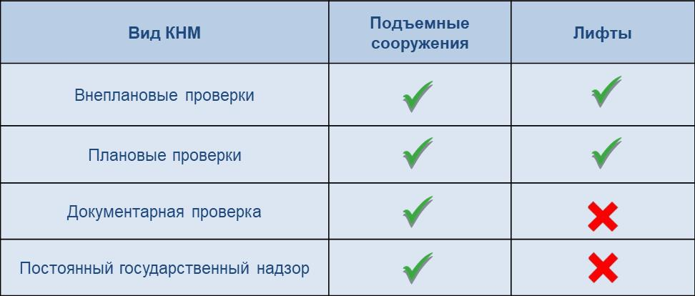
ПРОВЕДЕНИЕ КОНТРОЛЬНЫХ (НАДЗОРНЫХ) МЕРОПРИЯТИЙ
Подъемные сооружения и лифты
Контрольные (надзорные) мероприятия
при осуществлении федерального государственного надзора
Постановление Правительства РФ № 336 от 10 марта 2022 года «Об особенностях организации осуществления государственного контроля (надзора), муниципального контроля» плановые проверки проводятся в отношении ОПО II класса опасности
9

Slide 10
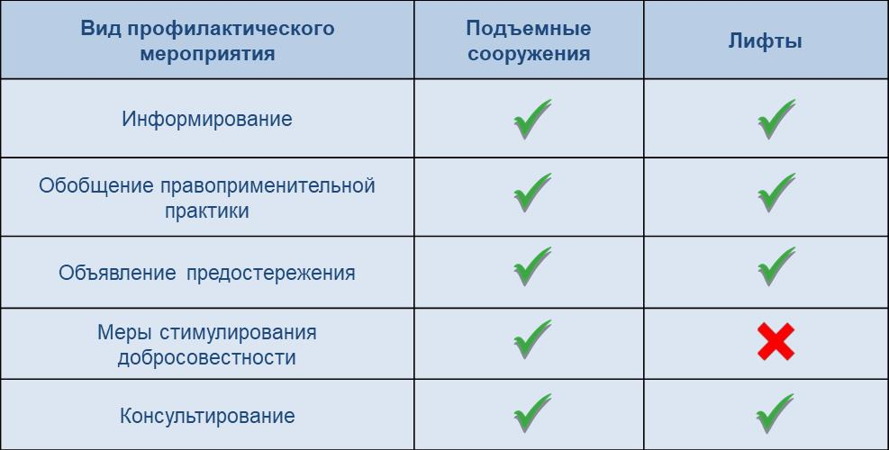
ОРГАНИЗАЦИЯ ПРОФИЛАКТИЧЕСКИХ МЕРОПРИЯТИЙ ПРИ ОСУЩЕСТВЛЕНИИ ФЕДЕРАЛЬНОГО ГОСУДАРСТВЕННОГО НАДЗОРА
Подъемные сооружения и лифты
Профилактические мероприятия
при осуществлении федерального государственного надзора
10

Slide 11
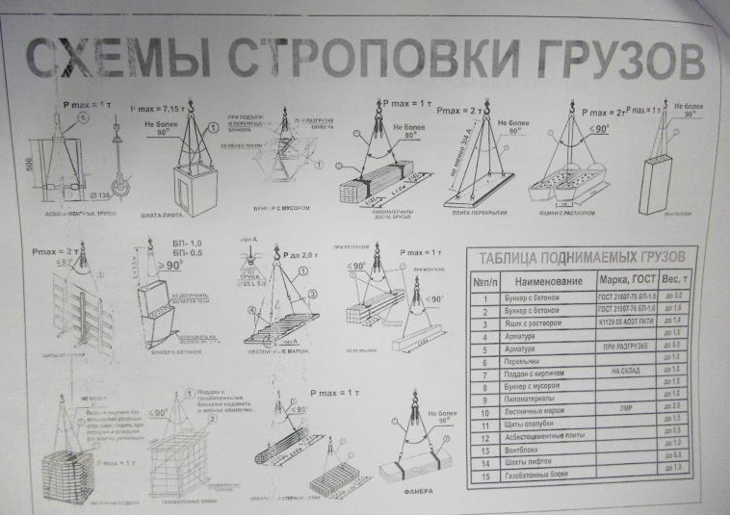
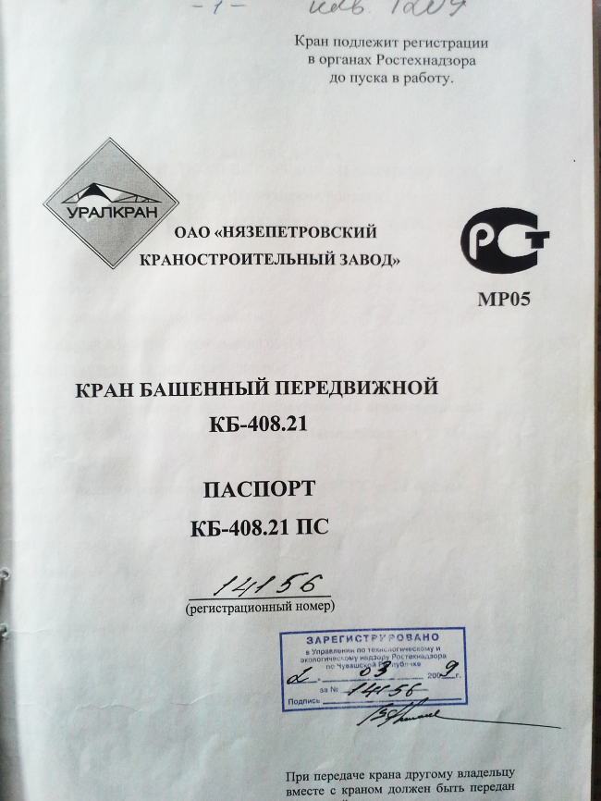
НАРУШЕНИЯ ВЫЯВЛЯЕМЫЕ ПРИ КОНТРОЛЬНЫХ (НАДЗОРНЫХ) МЕРОПРИЯТИЯХ
11

Slide 12
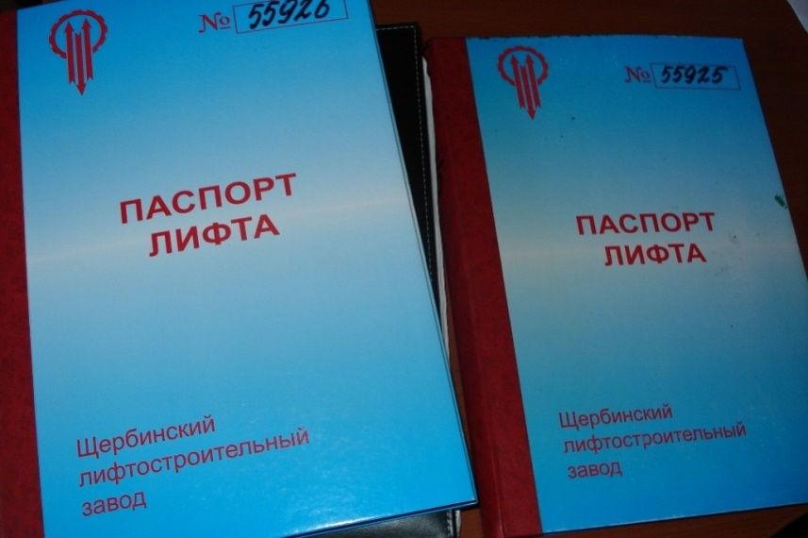
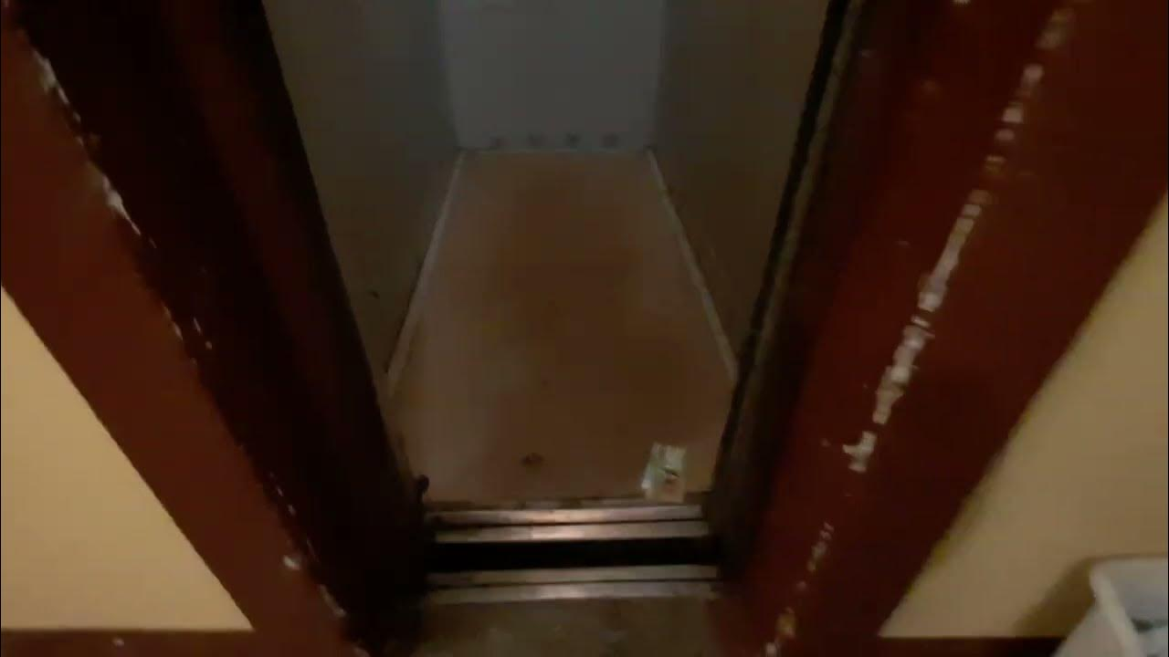
НАРУШЕНИЯ ВЫЯВЛЯЕМЫЕ ПРИ КОНТРОЛЬНЫХ (НАДЗОРНЫХ) МЕРОПРИЯТИЯХ
12

Slide 13
ПОСТАНОВЛЕНИЕ ПРАВИТЕЛЬСТВА РОССИЙСКОЙ ФЕДЕРАЦИИ
от 24.06.2017 г. № 743 (ред. от 03.02.2023)
С 1 марта 2023 года решение о вводе объекта (лифта, подъемной платформы для инвалидов, пассажирского конвейера (движущейся пешеходной дорожки), эскалатора, за исключением эскалаторов в метрополитенах) в эксплуатацию в отношении объектов, поднадзорных органам Ростехнадзора, смонтированных в составе законченного строительства либо реконструированного объекта капитального строительства, а также модернизированных (реконструированных), замененных либо установленных в эксплуатируемых зданиях и сооружениях, по назначению, предусмотренному сопроводительной документацией объекта, принимается владельцем объекта и оформляется актом ввода объекта в эксплуатацию.
Учет объектов, поднадзорных органам Ростехнадзора, осуществляется в реестре объектов, ведение которого осуществляют органы Ростехнадзора, при этом основанием для включения сведений об объекте в указанный реестр является уведомление о вводе объекта в эксплуатацию.
Уведомление о вводе объекта в эксплуатацию владелец объекта направляет в адрес органов Ростехнадзора в 10-дневный срок со дня принятия им решения о вводе объекта в эксплуатацию.
Документ утрачивает силу с 1 сентября 2024 года в связи с изданием Постановления Правительства РФ от 20.10.2023 № 1744
13

Slide 14
ПОСТАНОВЛЕНИЕ ПРАВИТЕЛЬСТВА РОССИЙСКОЙ ФЕДЕРАЦИИ от 20.10.2023 № 1744
14

Slide 15
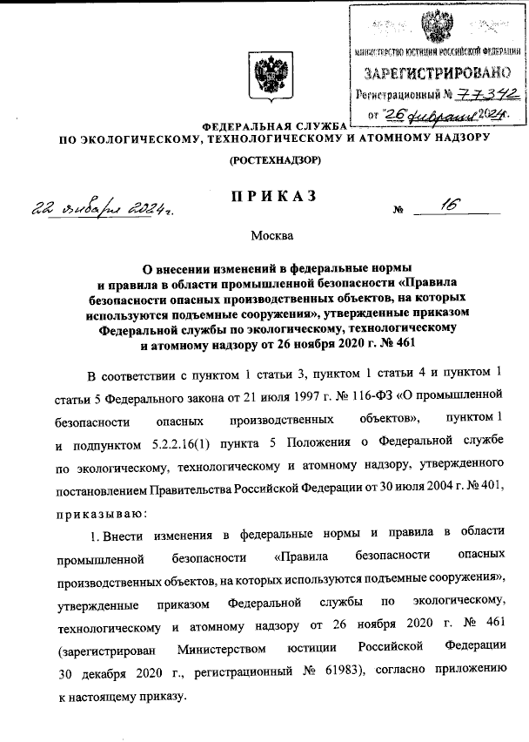
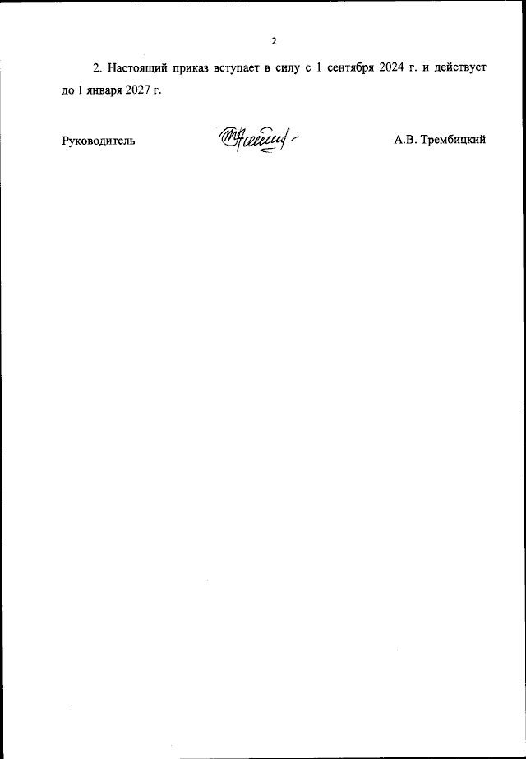
ПРИКАЗ ФЕДЕРАЛЬНОЙ СЛУЖБЫ ПО ЭКОЛОГИЧЕСКОМУ, ТЕХНОЛОГИЧЕСКОМУ И АТОМНОМУ НАДЗОРУ от 22 января 2024 г. № 16
15

Slide 16
Индикаторы риска нарушения обязательных требований
В рамках осуществляемого органами Ростехнадзора государственного контроля (надзора) в области безопасного использования и содержания лифтов установлено 3 индикатора риска:
1. Отсутствие сведений о выводе отработавшего назначенный срок службы лифта, подъемной платформы для инвалидов, пассажирского конвейера (движущейся пешеходной дорожки) или эскалатора, за исключением эскалаторов в метрополитенах (опасное техническое устройство здания и сооружения), из эксплуатации;
2. Отсутствие в реестре опасных технических устройств здания и сооружения сведений об опасном техническом устройстве здания и сооружения, установленном на объекте капитального строительства, более 20 рабочих дней со дня ввода такого объекта капитального строительства в эксплуатацию;
3. Отсутствие сведений о выводе отработавшего назначенный срок службы и установленного в многоквартирном доме опасного технического устройства здания и сооружения из эксплуатации, свидетельствующих о прекращении его использования в связи с демонтажем или с целью последующего проведения модернизации, более 30 календарных дней с даты истечения назначенного срока службы соответствующего устройства
16

Slide 17
Индикаторы риска нарушения обязательных требований
В рамках государственного надзора в области промышленной безопасности в отношении грузоподъемных сооружений, применятся 7 индикаторов риска:
1. Поступление информации о трёх и более инцидентах, в течение одного календарного года;
2. Наличие в акте технического расследования причин аварии сведений о причинах аварии в случае если эксплуатируются ОПО III, IV классов опасности, отнесенные к категории ОПО по такому же признаку, как и объект, на котором произошла авария;
3. Наличие в реестре сведений об ОПО III, IV класса опасности по истечении 2 лет с даты внесения сведений в реестр заключения экспертизы промышленной безопасности (ЭПБ), проведенной в отношении документации на консервацию или ликвидацию такого объекта;
4. Исключение сведений об организации, эксплуатирующей ОПО III, IV класса опасности из единого государственного реестра юридических лиц;
5. Отсутствие сведений о заключении ЭПБ, содержащем срок дальнейшей безопасной эксплуатации технического устройства, применяемого на ОПО III или IV класса опасности, или сведений о выводе их из эксплуатации по истечении года после установленного срока его эксплуатации;
6. Отсутствие сведений о заключении ЭПБ, содержащем вывод о соответствии здания или сооружения на ОПО III или IV класса опасности требованиям ПБ, либо сведений о выводе их эксплуатации по истечении года с даты внесения в реестр ЭПБ заключения, содержащего вывод о несоответствии такого здания или сооружения требованиям ПБ;
7. Факт выдачи экспертом в области ПБ заведомо ложного заключения ЭПБ в отношении объекта экспертизы заказчика
17

Slide 18
СПАСИБО ЗА ВНИМАНИЕ

